Slide 1

ỦY BAN NHÂN DÂN QUẬN PHÚ NHUẬN
TRƯỜNG TIỂU HỌC NGUYỄN ĐÌNH CHÍNH
CHƯƠNG TRÌNH DẠY HỌC QUA INTERNET
KHỐI 5 - MÔN KHOA HỌC - TUẦN 21
NĂNG LƯỢNG MẶT TRỜI
Bài 41:

Slide 2



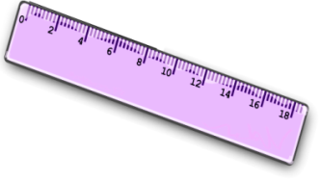

Những điều em cần lưu ý:
 Ngồi học ngay ngắn, ở nơi đầy đủ ánh sáng.
 Không ngồi quá gần màn hình ti vi.
 Tập trung nghe giảng và thực hiện các
nhiệm vụ của bài học.

Slide 3

❖ KIỂM TRA BÀI CŨ:
Nối câu ở cột A với câu ở cột B cho phù hợp.
A. Hoạt động/Biến đổi
B. Nguồn năng lượng
Chim bay
Ô tô đồ chơi
Củi, than, điện,…
Xăng
Xe máy chạy
Nước được đung sôi
Thức ăn
Điện
Ô tô đồ chơi
Xe máy chạy
Pin
Thức ăn
Ti vi
Mặt trời
Con người, động vật
Mặt trời
Sưởi ấm cho Trái đất
Quần áo phơi bị bạc màu
Xăng
Pin

Slide 4
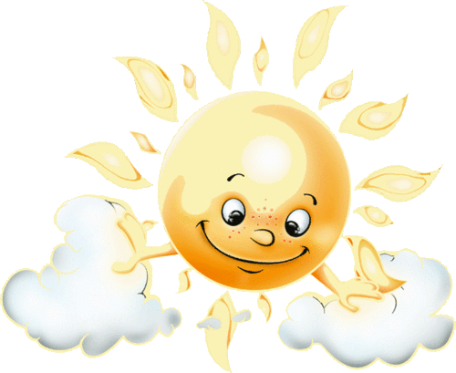
Điều gì sẽ xảy ra nếu không có mặt trời ?
Gió sẽ ngừng thổi
Trái Đất sẽ trở nên lạnh giá
Không có
mưa
Nước trên Trái Đất sẽ ngừng chảy và đóng băng
Trái Đất sẽ trở thành một hành tinh chết

Slide 5


Bài mới:
NĂNG LƯỢNG MẶT TRỜI
Hoạt động 1: Tác dụng của năng lượng mặt trời
trong tự nhiên.
Hoạt động 2: Sử dụng năng lượng trong
cuộc sống.
Hoạt động 3: Vai trò của năng lượng mặt trời.

Slide 6
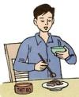
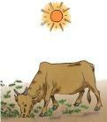
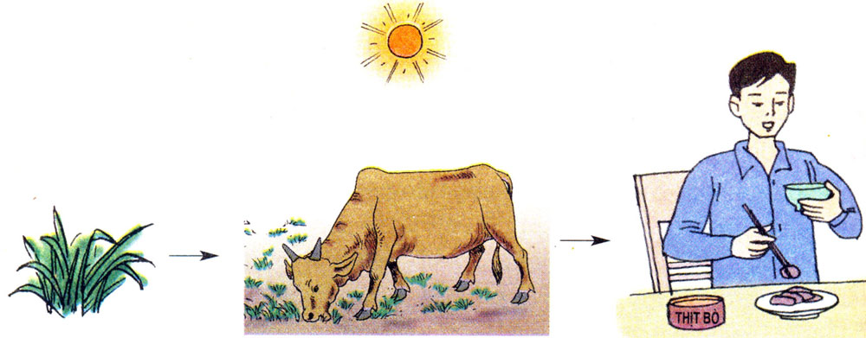
Hoạt động 1: Tác dụng của năng lượng mặt trời trong tự nhiên
❖ Sơ đồ chuỗi thức ăn và vai trò Mặt Trời
(Quan sát hình minh hoạ 1 trang 84 SGK)
Mặt Trời cung cấp ánh sáng và nguồn nhiệt.
- Cho cây cỏ lớn lên
- Cho bò được sưởi ấm.
Cho con người hoạt động.
- Cỏ là thức ăn của bò.
- Thịt bò là thức ăn của con người.

Slide 7
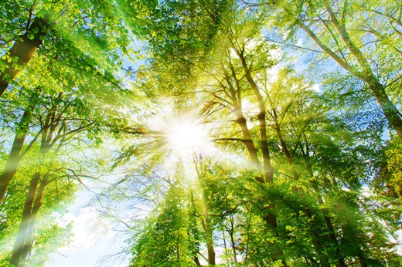
Hoạt động 1: Tác dụng của năng lượng mặt trời trong tự nhiên
❖ Mặt Trời cung cấp năng lượng cho Trái Đất dưới dạng:
- Ánh sáng.
- Nguồn nhiệt.
Ánh sáng mặt trời giúp cơ thể con người sản sinh ra vitamin D
Tạo ra điện

Slide 8
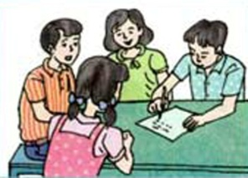
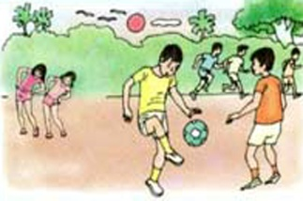
Hoạt động 1: Tác dụng của năng lượng mặt trời trong tự nhiên
❖ Năng lượng mặt trời có vai trò đối với con người:
- Con người sử dụng năng lượng mặt trời để học tập, vui chơi, lao động. Năng lượng mặt trời giúp con người mạnh khoẻ.
- Nguồn nhiệt do Mặt Trời cung cấp không thể thiếu đối với cuộc sống con người. Năng lượng mặt trời được con người dùng để chiếu sáng, sưởi ấm, làm khô, đu nấu, phát điện, …

Slide 9
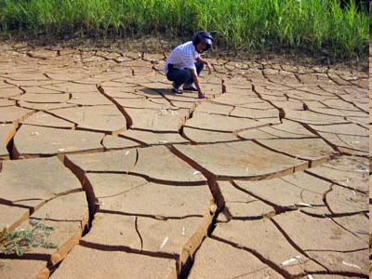
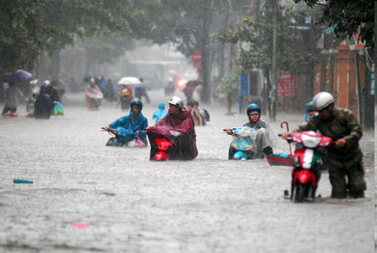
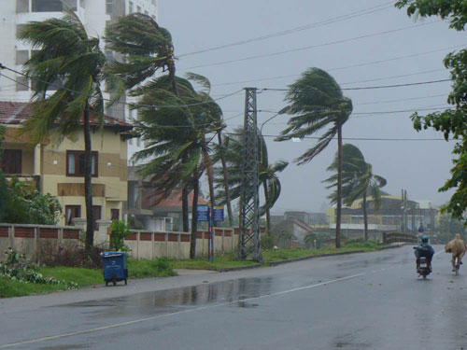
Hoạt động 1: Tác dụng của năng lượng mặt trời trong tự nhiên
❖ Năng lượng mặt trời có vai trò đối với thời tiết và khí hậu:
Nếu không có năng lượng mặt trời thì thời tiết và khí hậu sẽ có những thay đổi rất xấu:
- Không có gió, không có mưa.
- Nước sẽ ngừng chảy và đóng băng.
- Thời tiết sẽ rất lạnh giá.
- Không có sự bốc hơi nước và chuyển thể của nước.
- Không có ánh sáng.

Slide 10
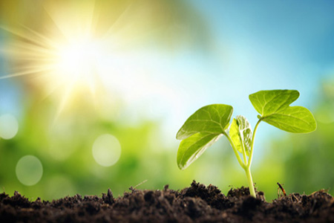
Hoạt động 1: Tác dụng của năng lượng mặt trời trong tự nhiên
❖ Năng lượng mặt trời có vai trò đối với thực vật:
- Năng lượng mặt trời giúp cho thực vật quang hợp, thực hiện các quá trình tổng hợp chất hữu cơ, quá trình trao đổi chất, trao đổi khí.

Slide 11
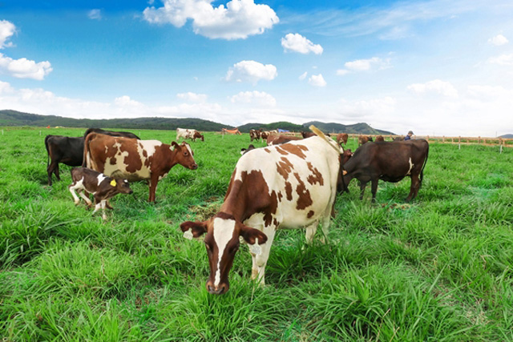
Hoạt động 1: Tác dụng của năng lượng mặt trời trong tự nhiên
❖ Năng lượng mặt trời có vai trò đối với động vật:
- Động vật cần năng lượng mặt trời để sống khoẻ mạnh, thích nghi với môi trường sống.
- Năng lượng mặt trời là thức ăn trực tiếp hoặc gián tiếp của động vật.

Slide 12
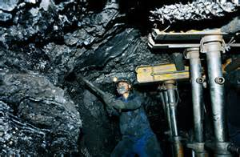
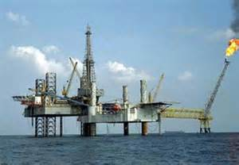
Hoạt động 1: Tác dụng của năng lượng mặt trời trong tự nhiên
❖ Năng lượng mặt trời còn có vai trò hình thành:
- Than đá.
- Dầu mỏ và khí đốt tự nhiên.
Khai thác than
Khai thác dầu mỏ

Slide 13
Hoạt động 1: Tác dụng của năng lượng mặt trời trong tự nhiên
❖ Ghi nhớ:
 Mặt Trời chiếu sáng và sưởi ấm muôn loài, giúp cho cây xanh tốt, người và động vật khoẻ mạnh.
 Cây xanh hấp thụ năng lượng mặt trời để sinh trưởng và phát triển. Cây là thức ăn trực tiếp hoặc gián tiếp của động vật. Cây còn cung cấp củi đun.
 Than đá, dầu mỏ, khí đốt tự nhiên cũng được hình thành do năng lượng mặt trời.
 Năng lượng mặt trời còn gây ra nắng, mưa, gió, bão, … trên Trái Đất.

Slide 14
Bài mới:
NĂNG LƯỢNG
Hoạt động 1: Tác dụng của năng lượng mặt trời
trong tự nhiên.
Hoạt động 2: Sử dụng năng lượng trong
cuộc sống.

Slide 15
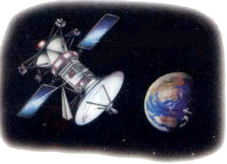
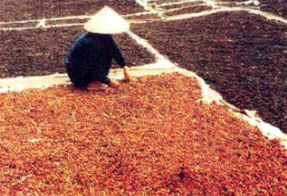
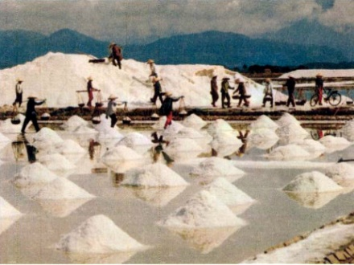
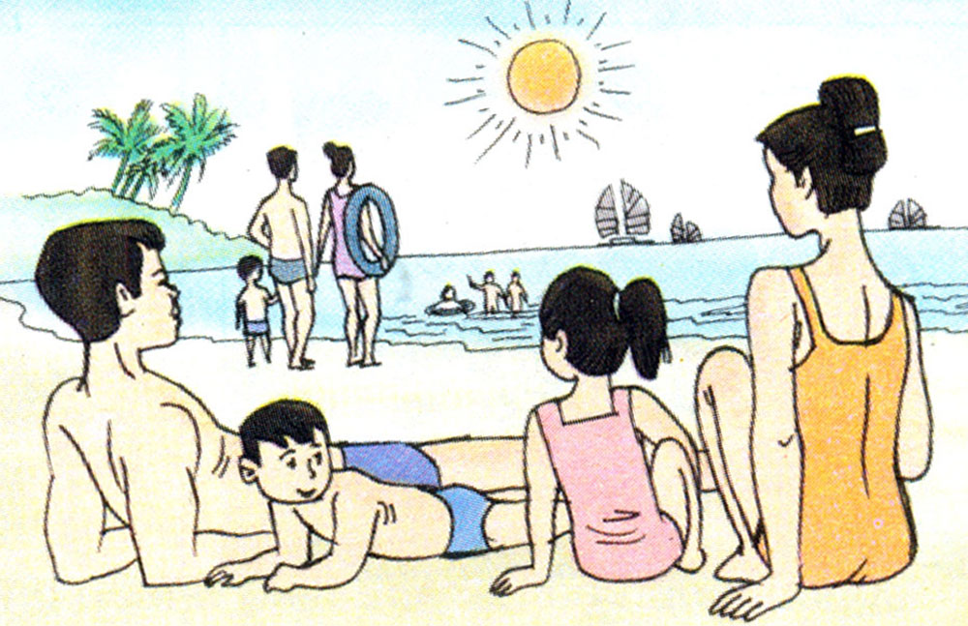
Hoạt động 2: Sử dụng năng lượng trong cuộc sống
❖ Quan sát các hình minh hoạ 2 trong SGK trang 84.
- Nội dung từng tranh ?
- Con người đã sử dụng năng lượng mặt trời như thế nào?
2
4
3
5

Slide 16
Hoạt động 2: Sử dụng năng lượng trong cuộc sống
2
Mọi người đang tắm biển
☞ Con người sử dụng năng lượng mặt trời để chiếu sáng.

Slide 17
Hoạt động 2: Sử dụng năng lượng trong cuộc sống
3
Con người đang phơi cà phê
☞ Năng lượng mặt trời được dùng để sấy khô cà phê.

Slide 18
Hoạt động 2: Sử dụng năng lượng trong cuộc sống
Pin mặt trời
4
Các tấm pin mặt trời của tàu vũ trụ
☞ Năng lượng mặt trời được dùng để phát điện.

Slide 19
Hoạt động 2: Sử dụng năng lượng trong cuộc sống
5
Cánh đồng muối
☞ Năng lượng mặt trời làm nước bay hơi, con người
thu được muối.

Slide 20
Hoạt động 2: Sử dụng năng lượng trong cuộc sống
❖ Ghi nhớ:
 Năng lượng mặt trời được dùng để chiếu sáng, sưởi ấm, làm khô, đun nấu, phát điện, …

Slide 21
Bài mới:
NĂNG LƯỢNG MẶT TRỜI
Hoạt động 1: Tác dụng của năng lượng mặt trời
trong tự nhiên.
Hoạt động 2: Sử dụng năng lượng trong
cuộc sống.
Hoạt động 3: Vai trò của năng lượng mặt trời.

Slide 22
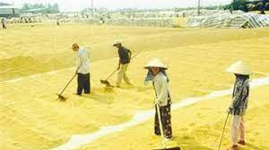
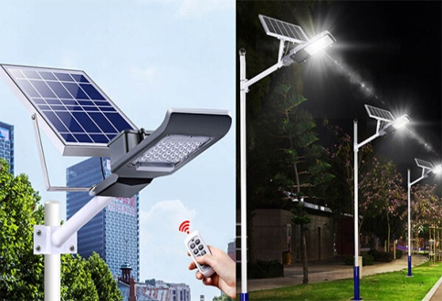
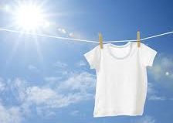
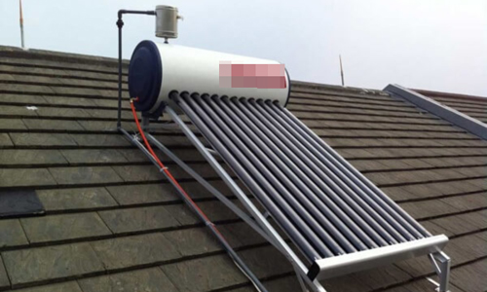
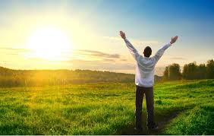
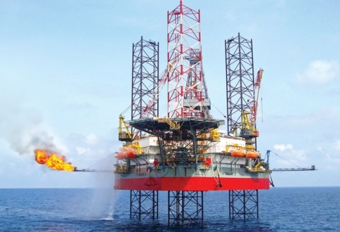
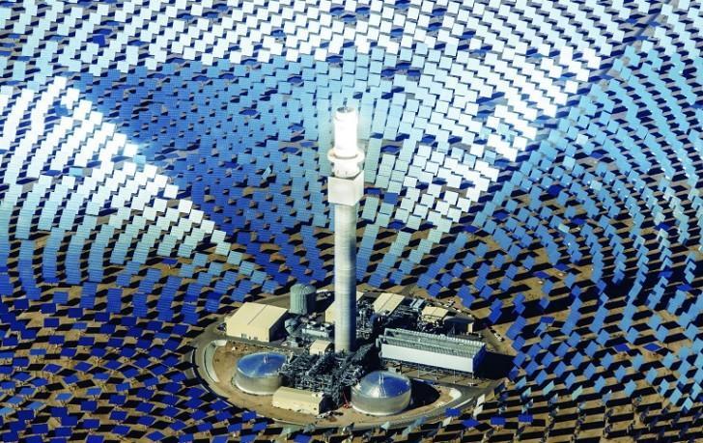
Hoạt động 3: Vai trò của năng lượng mặt trời
❖ Vai trò và ứng dụng của Mặt Trời đối với sự sống trên Trái Đất.
Phơi thóc
Chiếu sáng
Phơi quần áo
Bình nước nóng
Tốt cho sức khoẻ con người
Hình thành dầu mỏ
Hình thành than đá
Nhà máy điện mặt trời

Slide 23
❖ CỦNG CỐ:
Khoanh vào chữ cái trước câu trả lời đúng nhất.
Dưới đây là môt số ý kiến về vai trò của Mặt trời đối với cuộc sống của con người.
A. Sưởi ấm
B. Tạo ra than đá
C. Giúp con người làm khô thức ăn
như cá, rau, quả để bảo quản.
D. Cả A, B, C đều đúng.

Slide 24
❖ CỦNG CỐ:
Khoanh vào chữ cái trước câu trả lời đúng.
Nguồn năng lượng chủ yếu của sự sống trên Trái Đất là:
A. Gió
B. Mặt Trăng
C. Mặt Trời
D. Cây xanh

Slide 25






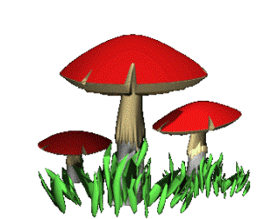

DẶN DÒ:
Xem lại bài đã học.
Xem trước bài sau.
CHUẨN BỊ:
Bài:
SỬ DỤNG NĂNG LƯỢNG CHẤT ĐỐT

Slide 26





Các em ở nhà nhớ học thuộc bài và làm bài tập nhé !
Hẹn gặp lại các em

